Slide 1
Творческий проект по тестопластике
«Мукасолька»
Участники проекта: дети и родители, воспитатель – Халина О.В.
Тип проекта: Долгосрочный
Срок реализации проекта: Октябрь – Декабрь

Slide 2
Цель: Создание условий для развития сенсомоторной функции у детей дошкольного возраста через использование технологии тестопластики и папье-маше.
Задачи проекта:
1) Обучать приемам лепки из соленого теста и папье-маше.
2) Развивать навыки лепки простых форм (цилиндр, палочка, диск, шарик)
3) Формировать сенсорные эталоны: цвет, форма, величина, развивать тактильную чувствительность рук
4) Развивать мелкую моторику, синхронизировать работу обеих рук
5) Воспитывать усидчивость
6) Пополнить предметно – развивающую среду (Изготовление атрибутов для сюжетно – ролевой игры «Магазин», «Дом»)

Slide 3
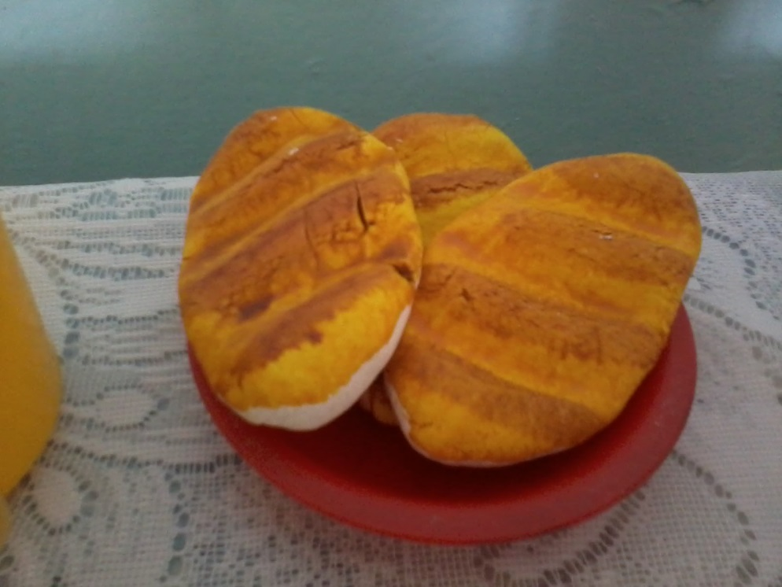
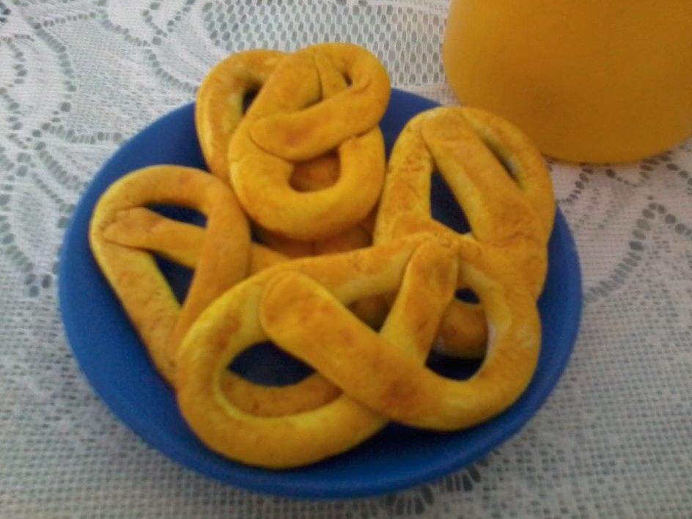
Угощение

Slide 4
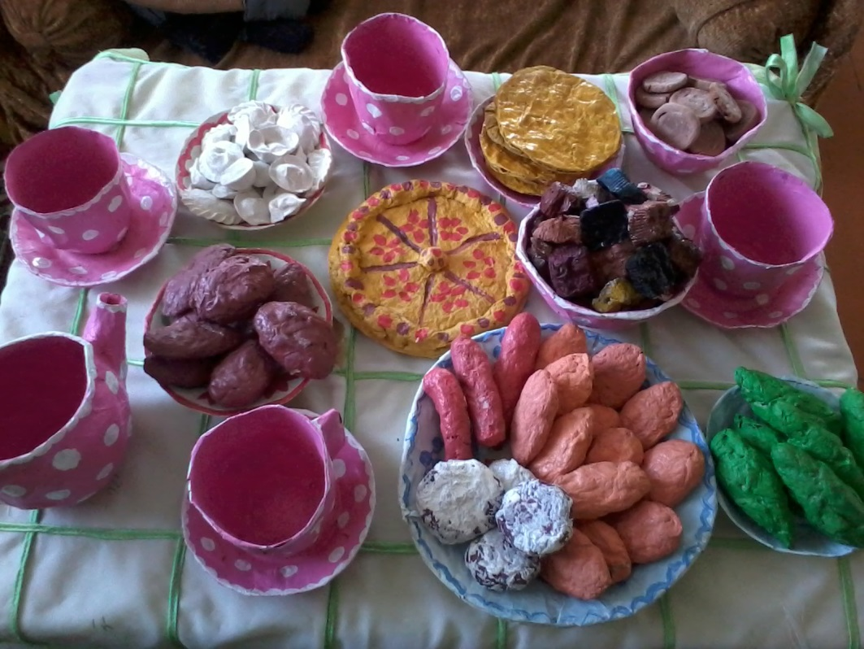
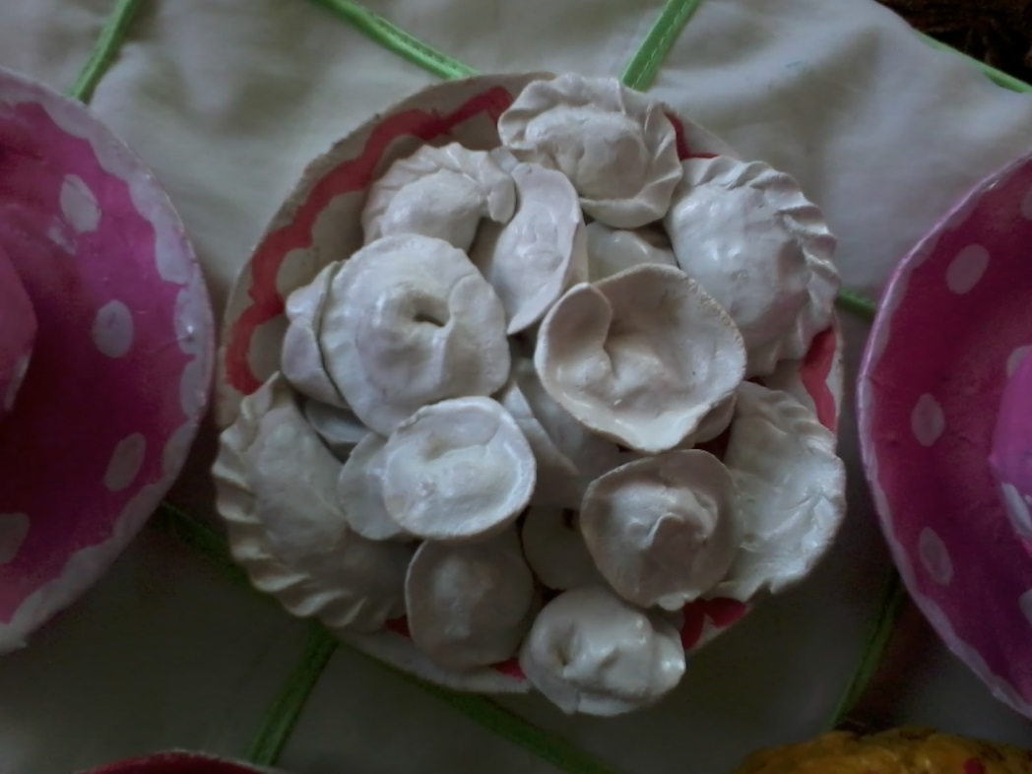

Slide 5
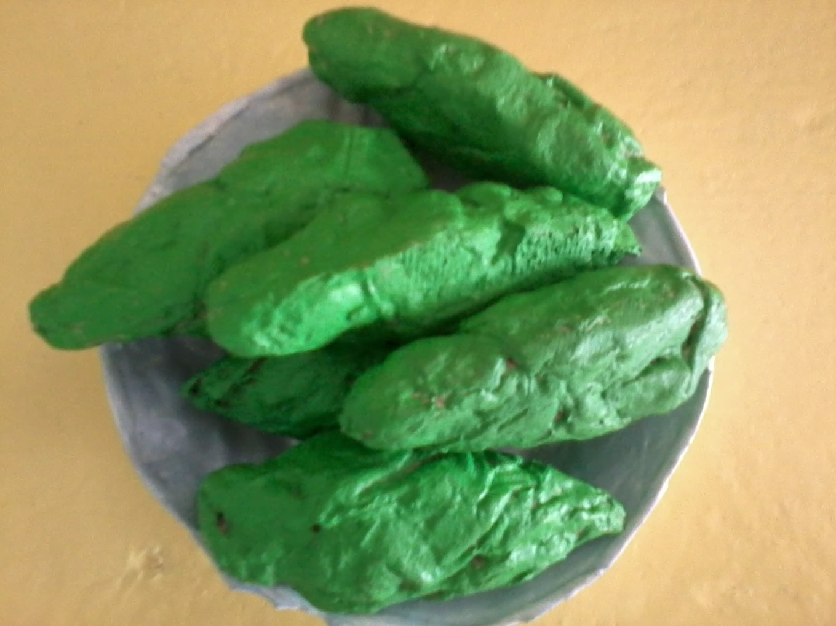
огурчики

Slide 6
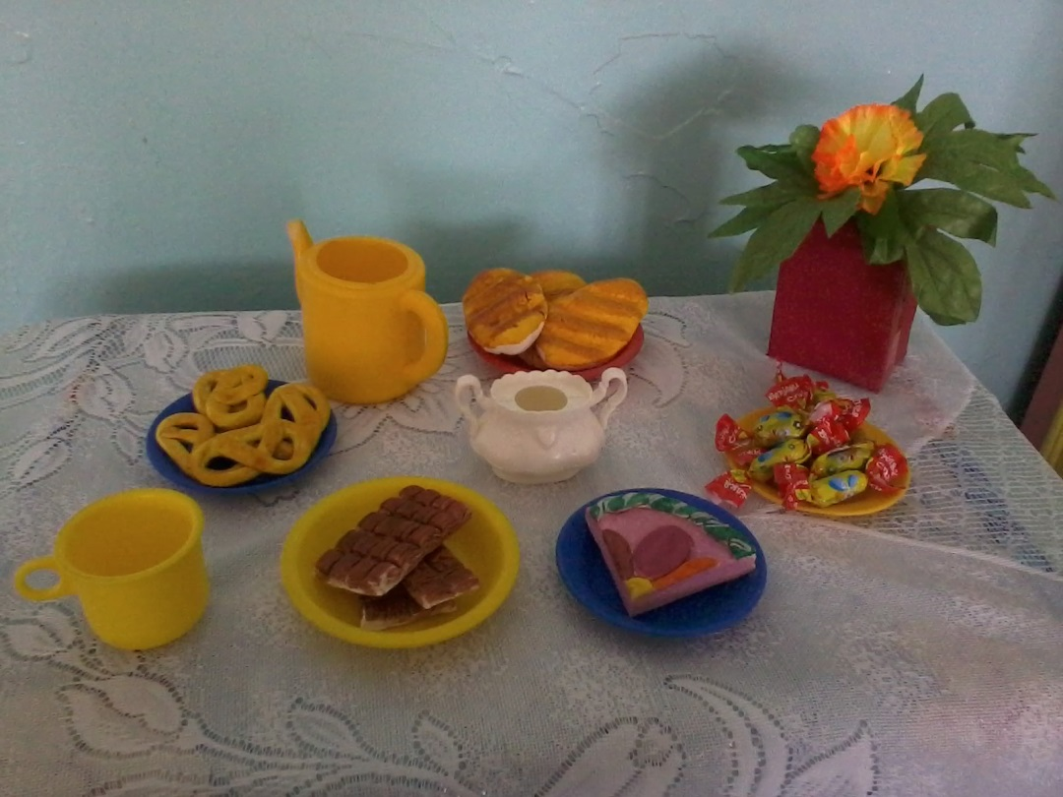
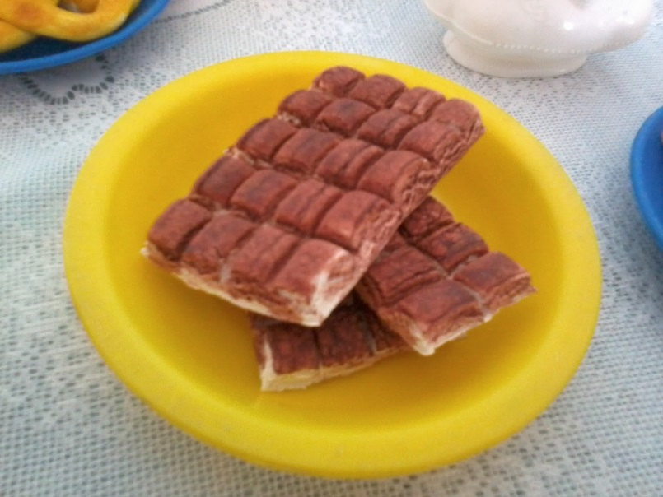
Сладости

Slide 7
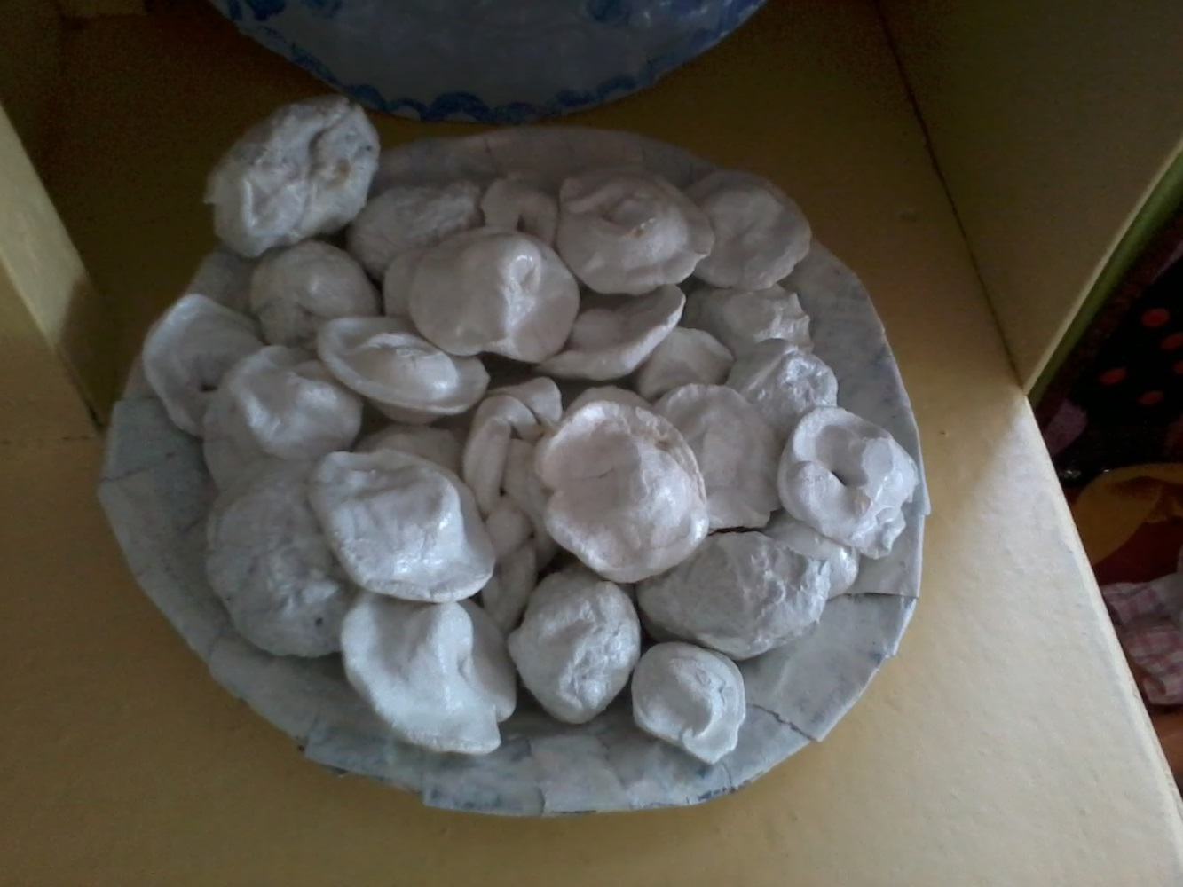
Пельмени

Slide 8
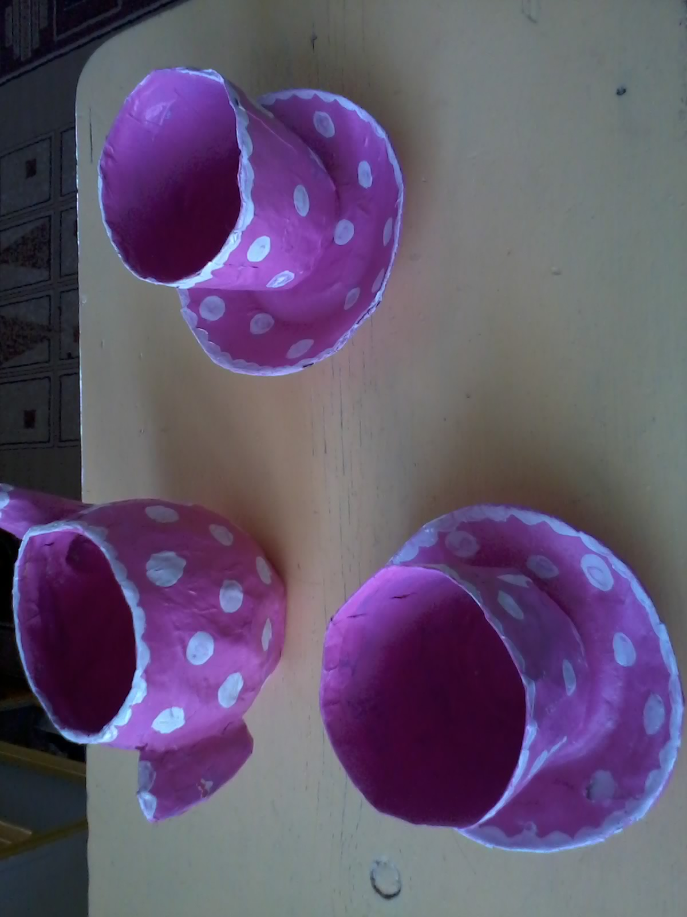

Slide 9
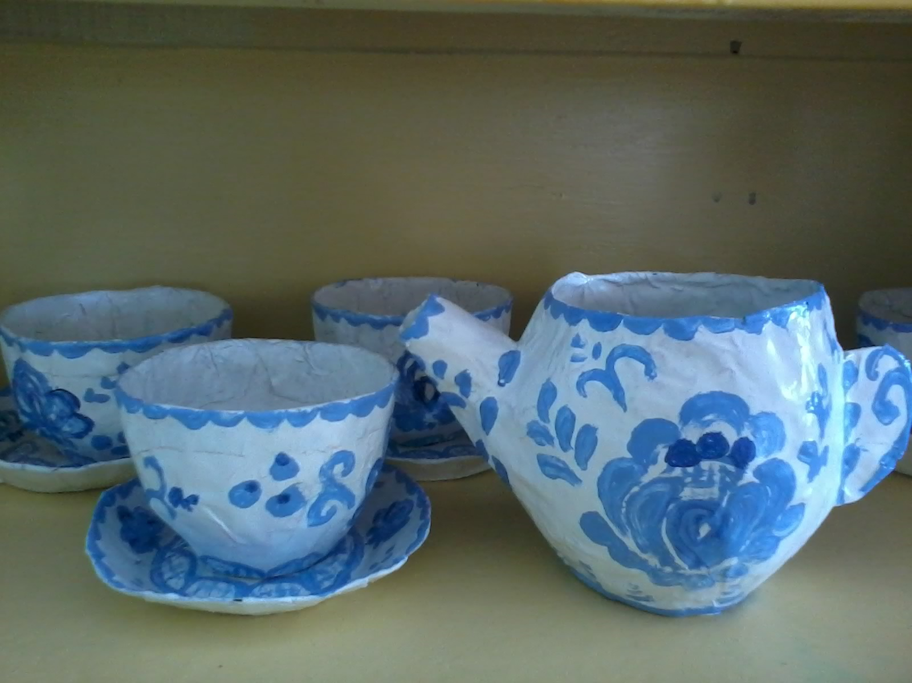
Чайные сервизы
Гжелочка

Slide 10
